Slide 1
Портфолио студента 2-го курса факультета «Информационных систем и технологий» Сургутского государственного университета
Студент: Тунян Эдмон Группа: 607-91

Slide 2
ВИЗИТКА
Я, Тунян Эдмон Гарникович, родился 15 декабря 1998 года. В 2015 году закончил 9-ый класс средней общеобразовательной школы № 44 города Сургута и поступил в Сургутский политехнический колледж, 1 июля 2019 года закончил учебу в колледже по направлению «Программирование в компьютерных системах» получил повышенный разряд (4 разряд) и поступил в Сургутский государственный университет, сейчас учусь на втором курсе направление «Информационные системы и технологии», целью моей учебы является получить как можно больше знаний в области информационных технологий и стать если не лучшим, то одним из лучших в своей работе.

Slide 3

Мое жизненное кредо: «нереального ничего нет, нужно просто желание и время»

Slide 4

Причина по которой я решил стать программистом:
Это та профессия которую применяют практически во всех современных компаниях и профессиях, c помощью к c его помощью можно облегчить труд многих людей. Я тогда сделал этот выбор, чтобы автоматизировать все возможное и сделать жизнь людей проще и лучше.

Slide 5

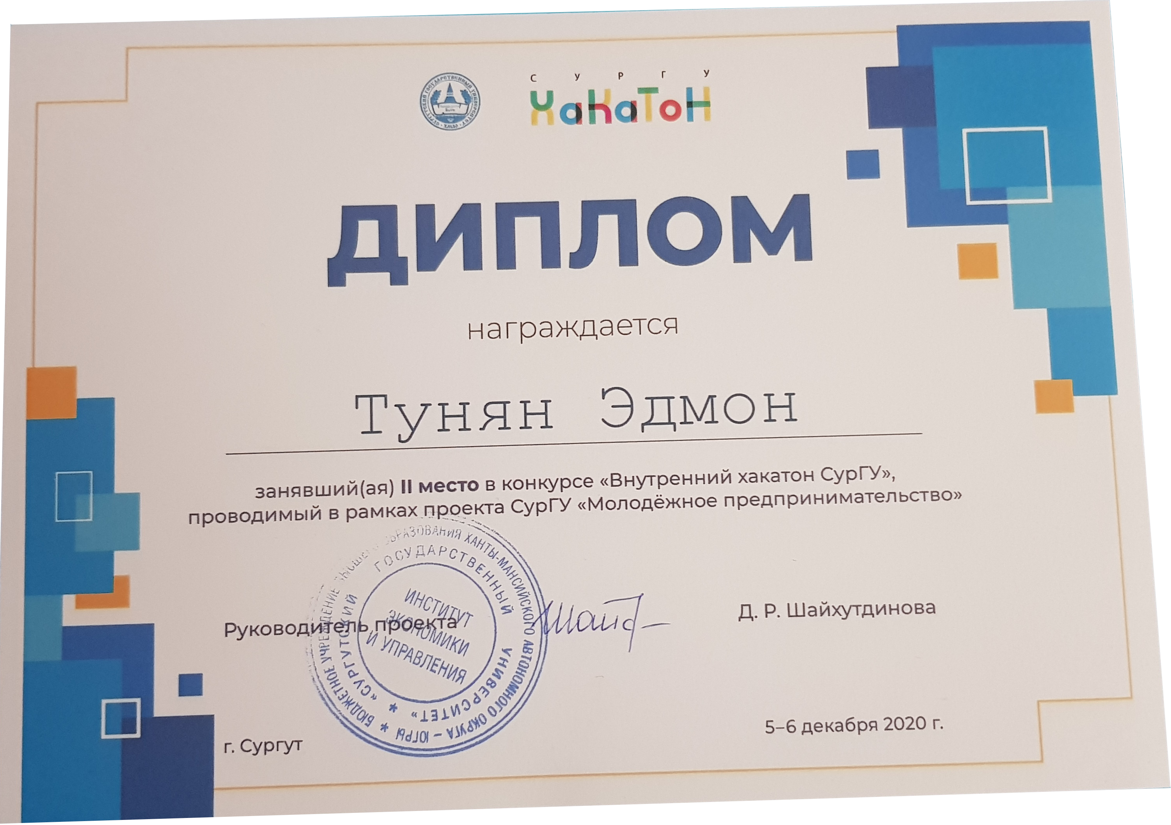
Мои любыми предметы
Все что связано c программированием ☺

Slide 6
Мои профессиональные умения и навыки
Есть опыт в написания мобильных приложения на языке: Java c использованием языка разметки xml.
Прошёл курс от Яндекс по обработке данных при помощи библиотеки «Pandas» на Python.
Работал c фреймворком «Flask» для создания сайтов.
Есть опыт в вёрстке адаптивных сайтов при помощи HTML, CSS, SCSS, JS.
Работал c такими базами данных как MySQL, SQLite и немного c Access.
Пишу модули на Python и C++ на фринас площадках.
Работал c модулем QT Designer для написания приложения на Python c граф. интерфейсом.

Slide 7
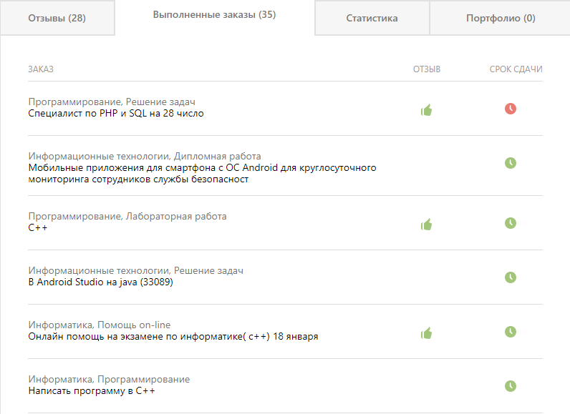
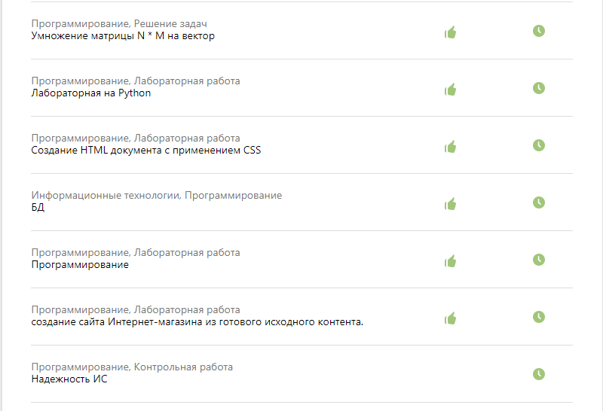
В свободное время
Помимо написания модулей, пишу работы для студентов так же на фриланс площадке (ниже часть из них)

Slide 8
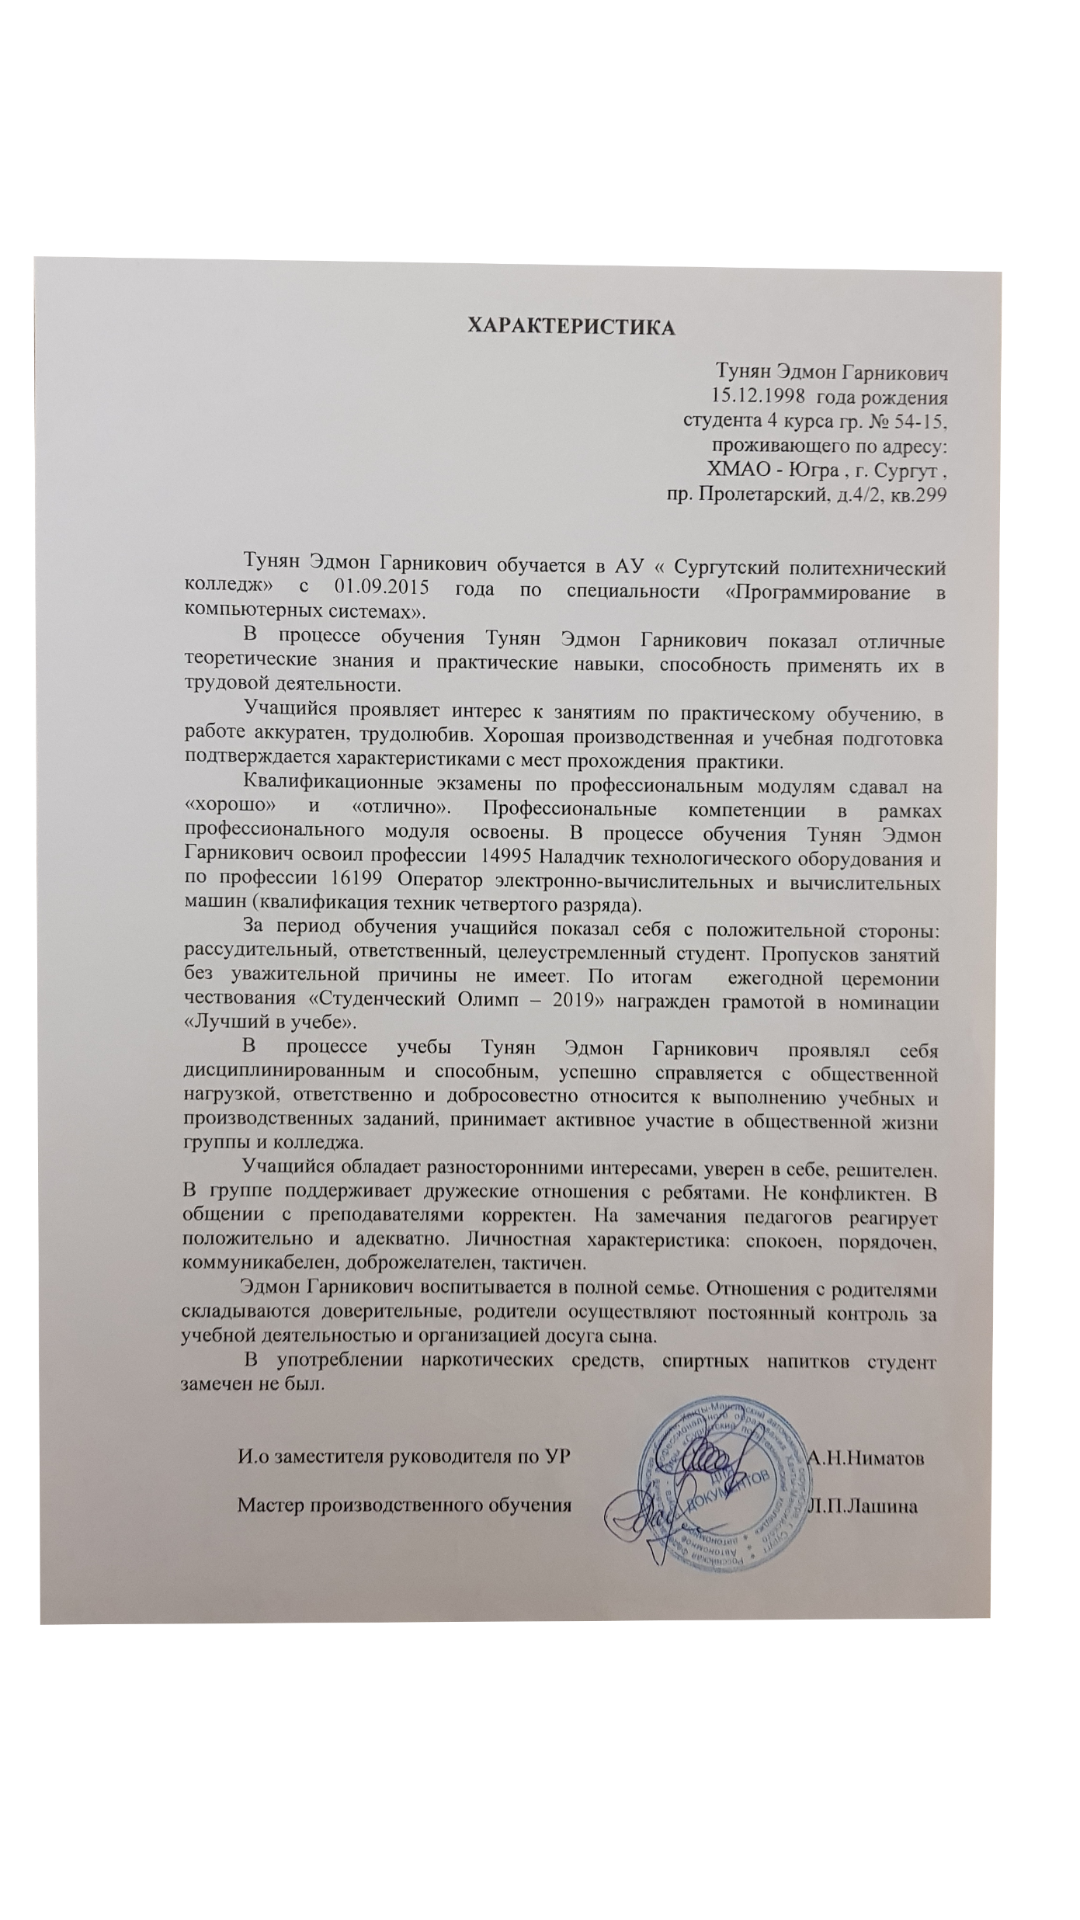
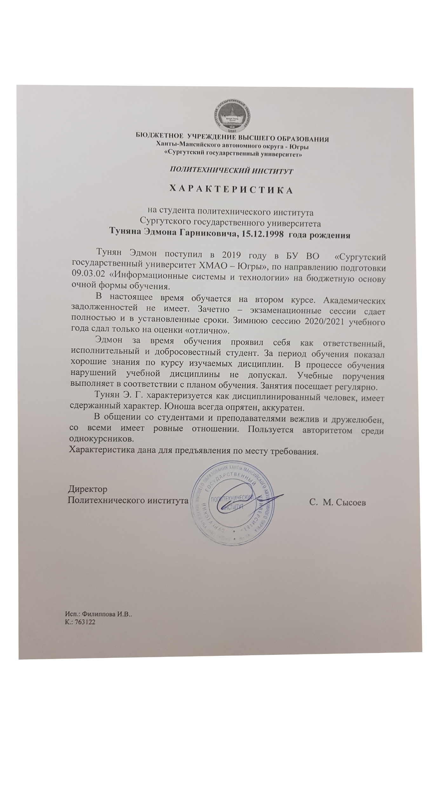
Моя характеристика c СПК и СурГУ

Slide 9
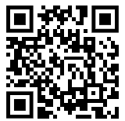
Спасибо за внимание!!!
Студент: Тунян Эдмон
Телефон: 89324264649 Почта:

